Slide 1
ENCORE.
为现场演出而生的全栈票务系统
软件工程课程设计 II · 张东旭 团队
Notes:
⏱ 约 12 秒
各位老师好。我们是张东旭团队，作品是 ENCORE——一套为现场演出而生的全栈票务系统。

Slide 2
ENCORE.
从发布到核销，
一条完整可用的业务闭环。
演出发布
→
在线购票
→
电子票
→
现场检票
→
运营分析
五个环节全部由真实后端驱动 —— 数据库、缓存、消息，一个不少。
02 — 27
Notes:
⏱ 约 20 秒
一句话认识 ENCORE：它打通了演出发布、在线购票、电子票、现场检票到运营分析的完整闭环。需要强调：五个环节全部由真实后端驱动，不是界面原型。

Slide 3
ENCORE.
今天讲四件事
01
项目背景
产品立意 · 客户需求 · 目标人群
02
团队介绍
成员分工 · 开发历程
03
产品展示
功能 · 使用说明 · 核心技术 · 程序展示 · 愿景
04
总结体会
交付物 · 工程体会
03 — 27
Notes:
⏱ 约 8 秒
汇报分四部分：项目背景、团队介绍、产品展示、总结体会。产品展示是今天的重点。

Slide 4
01
01 项目背景
产品立意 · 客户需求 · 目标人群
04 — 27
Notes:
⏱ 约 4 秒
第一部分，项目背景。

Slide 5
ENCORE.
01 项目背景 · 产品立意
把大平台级的购票体验，
带给中小场馆。
大麦们服务头部演唱会；中小剧场和校园场馆，仍停留在纸质票与手工登记。
ENCORE 为后者而生。
05 — 27
Notes:
⏱ 约 14 秒
产品立意一句话：把大平台级的购票体验带给中小场馆。大麦这类平台服务头部演出，而中小剧场和校园场馆还停留在纸质票和手工登记——ENCORE 为后者而生。

Slide 6
ENCORE.
01 项目背景 · 客户需求
三个真实存在的经营之痛
01
手工售票
纸质票与电话登记并存，高峰期排长队，出错率高
02
超卖事故
没有统一库存与锁定机制，热门场次一座多卖
03
经营失明
卖了多少、谁来核销、哪场最热 —— 全靠感觉，没有数据
所以客户要的不是一个购票网页，而是一条完整的票务业务链。
06 — 27
Notes:
⏱ 约 24 秒
客户需求来自三个真实痛点：一，手工售票慢且易错；二，没有库存锁定，热门场次会超卖；三，经营失明，没有任何数据。所以客户要的不是一个购票网页，而是一条完整的票务业务链。

Slide 7
ENCORE.
01 项目背景 · 目标人群
购票链路上的每一个人
观众
检票员
运营管理员
系统管理员
选座购票 · 拼座邀请 电子票 · 自助退票
扫码核销 · 场次绑定 时间窗校验
排片库存 · 退款审核 票房财务
员工账号 操作审计日志
一套系统四种角色，每个人都有自己的工作台。
07 — 27
Notes:
⏱ 约 16 秒
目标人群覆盖购票链路上的每个人：观众、检票员、运营管理员、系统管理员——四种角色各有独立的工作台与权限边界。

Slide 8
02
02 团队介绍
成员分工 · 开发历程
08 — 27
Notes:
⏱ 约 4 秒
第二部分，团队介绍。

Slide 9
ENCORE.
02 团队介绍 · 成员与分工
每人主理一组核心用例
张东旭
王新龙
王嘉晖
张
王
王
组长 · 总体设计
UI 交互 · 登录鉴权 · 全用例优化
演出与排片
演出管理 · 场馆布局 · 排片冲突
选座与并发
2D/3D 选座 · 库存并发 · 实时同步
程维鑫
薛嘉亮
袁艺玮
程
薛
袁
订单与支付
下单 · 模拟支付 · 电子票 · 退款
核销与数据
检票核销 · 数据看板 · 票房财务
拼座与平台
拼座邀请 · 推荐 · 员工账号 · 部署
09 — 27
Notes:
⏱ 约 24 秒
我们按核心用例分工，每人主理一条线：组长张东旭负责总体设计、UI 与交互，以及所有用例的优化完善与二次开发；王新龙负责演出排片——演出管理、场馆布局与排片冲突校验；王嘉晖负责可视化选座与库存并发、实时同步；程维鑫负责订单与支付、电子票和退款；薛嘉亮负责检票核销、数据看板与票房财务；袁艺玮负责拼座邀请、推荐、员工账号与部署运维。

Slide 10
ENCORE.
02 团队介绍 · 开发历程
三段式迭代，71 次提交
5 月中
5 月下
6 月
基础闭环
差异化体验
治理与打磨
登录注册 · 演出浏览 · 锁座下单 模拟支付 · 电子票 · 扫码核销
WebSocket 实时座位 · 3D 选座 拼座邀请 · Top8 推荐 · 数据看板
场馆排片模型 · 退款工作流 财务票房 · 审计日志 · 安全加固
每个功能循环：开发 → 单元测试 → 双浏览器实测 → 开发日志归档。
10 — 27
Notes:
⏱ 约 22 秒
开发分三段：五月中旬打通基础购票闭环；五月下旬做差异化——实时座位、3D、拼座、看板；六月转向治理——排片模型、退款工作流、财务审计与安全加固。全程 71 次提交，每个功能都走开发、测试、实测、日志归档的循环。

Slide 11
03
03 产品展示
产品功能 · 使用说明 · 核心技术 · 程序展示 · 产品愿景
11 — 27
Notes:
⏱ 约 4 秒
第三部分，产品展示——今天的重点。

Slide 12
ENCORE.
03 产品展示 · 产品功能
六个功能，覆盖一场演出的全生命周期
01
02
03
可视化选座
多形态售票
实时同步
2D 票价分档座位图 3D 剧场观演视角
对号入座 · 区域站席 体育场混合模式
WebSocket 秒级广播 座位状态全场一致
04
05
06
拼座邀请
退款工作流
运营控制台
链接邀请 · 各自认领 统一结算 · 各自持票
开演前自助秒退 临近开演人工审核
实时看板 · 票房财务 操作审计
12 — 27
Notes:
⏱ 约 16 秒
产品功能总览：可视化选座、多形态售票、实时同步、拼座、退款工作流、运营控制台——六个功能覆盖一场演出从上架到复盘的全生命周期。接下来逐个看。

Slide 13
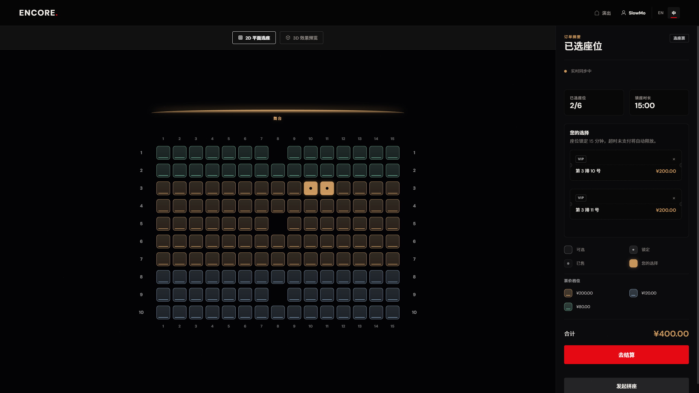
ENCORE.
03 产品展示 · 产品功能 ① 可视化选座
挑座位，看得清、选得准
encore.local/seat/opera-house
票价分档配色
三档票价自动着色，图例即价目表
行列双标尺
两侧行号 + 上下列号，定位不出错
15 分钟锁座
选中即锁，超时未付自动释放
13 — 27
Notes:
⏱ 约 24 秒
第一个功能，可视化选座。座位图按票价三档自动配色，图例就是价目表；两侧行号、上下列号双标尺定位；点击选中即锁定 15 分钟，超时自动释放——既给用户确定性，也不让座位被无限占用。

Slide 14
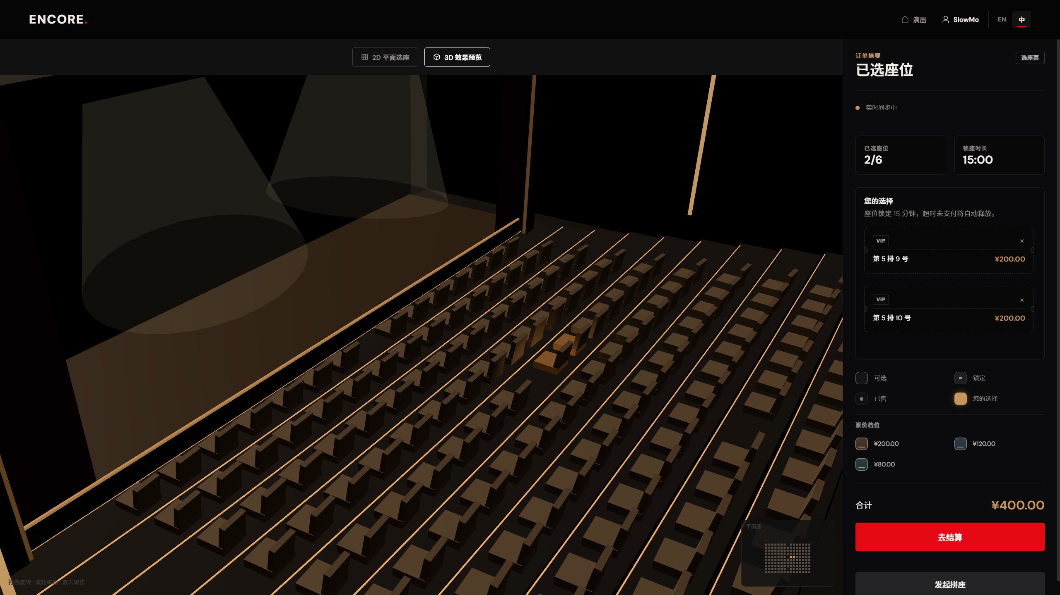
ENCORE.
03 产品展示 · 产品功能 ① 可视化选座 / 3D
双击任意座位，预览真实视野。
encore.local/seat — 3D 效果预览
14 — 27
three.js 实时渲染 · 拖拽旋转 · 滚轮缩放 · 与 2D 座位图状态实时互通
Notes:
⏱ 约 16 秒
选座的另一半是 3D 剧场：three.js 实时渲染整个观众厅，双击任何一个座位，镜头会飞到那个座位上，让你先看一眼真实视野再决定买不买。3D 和 2D 的座位状态实时互通。

Slide 15
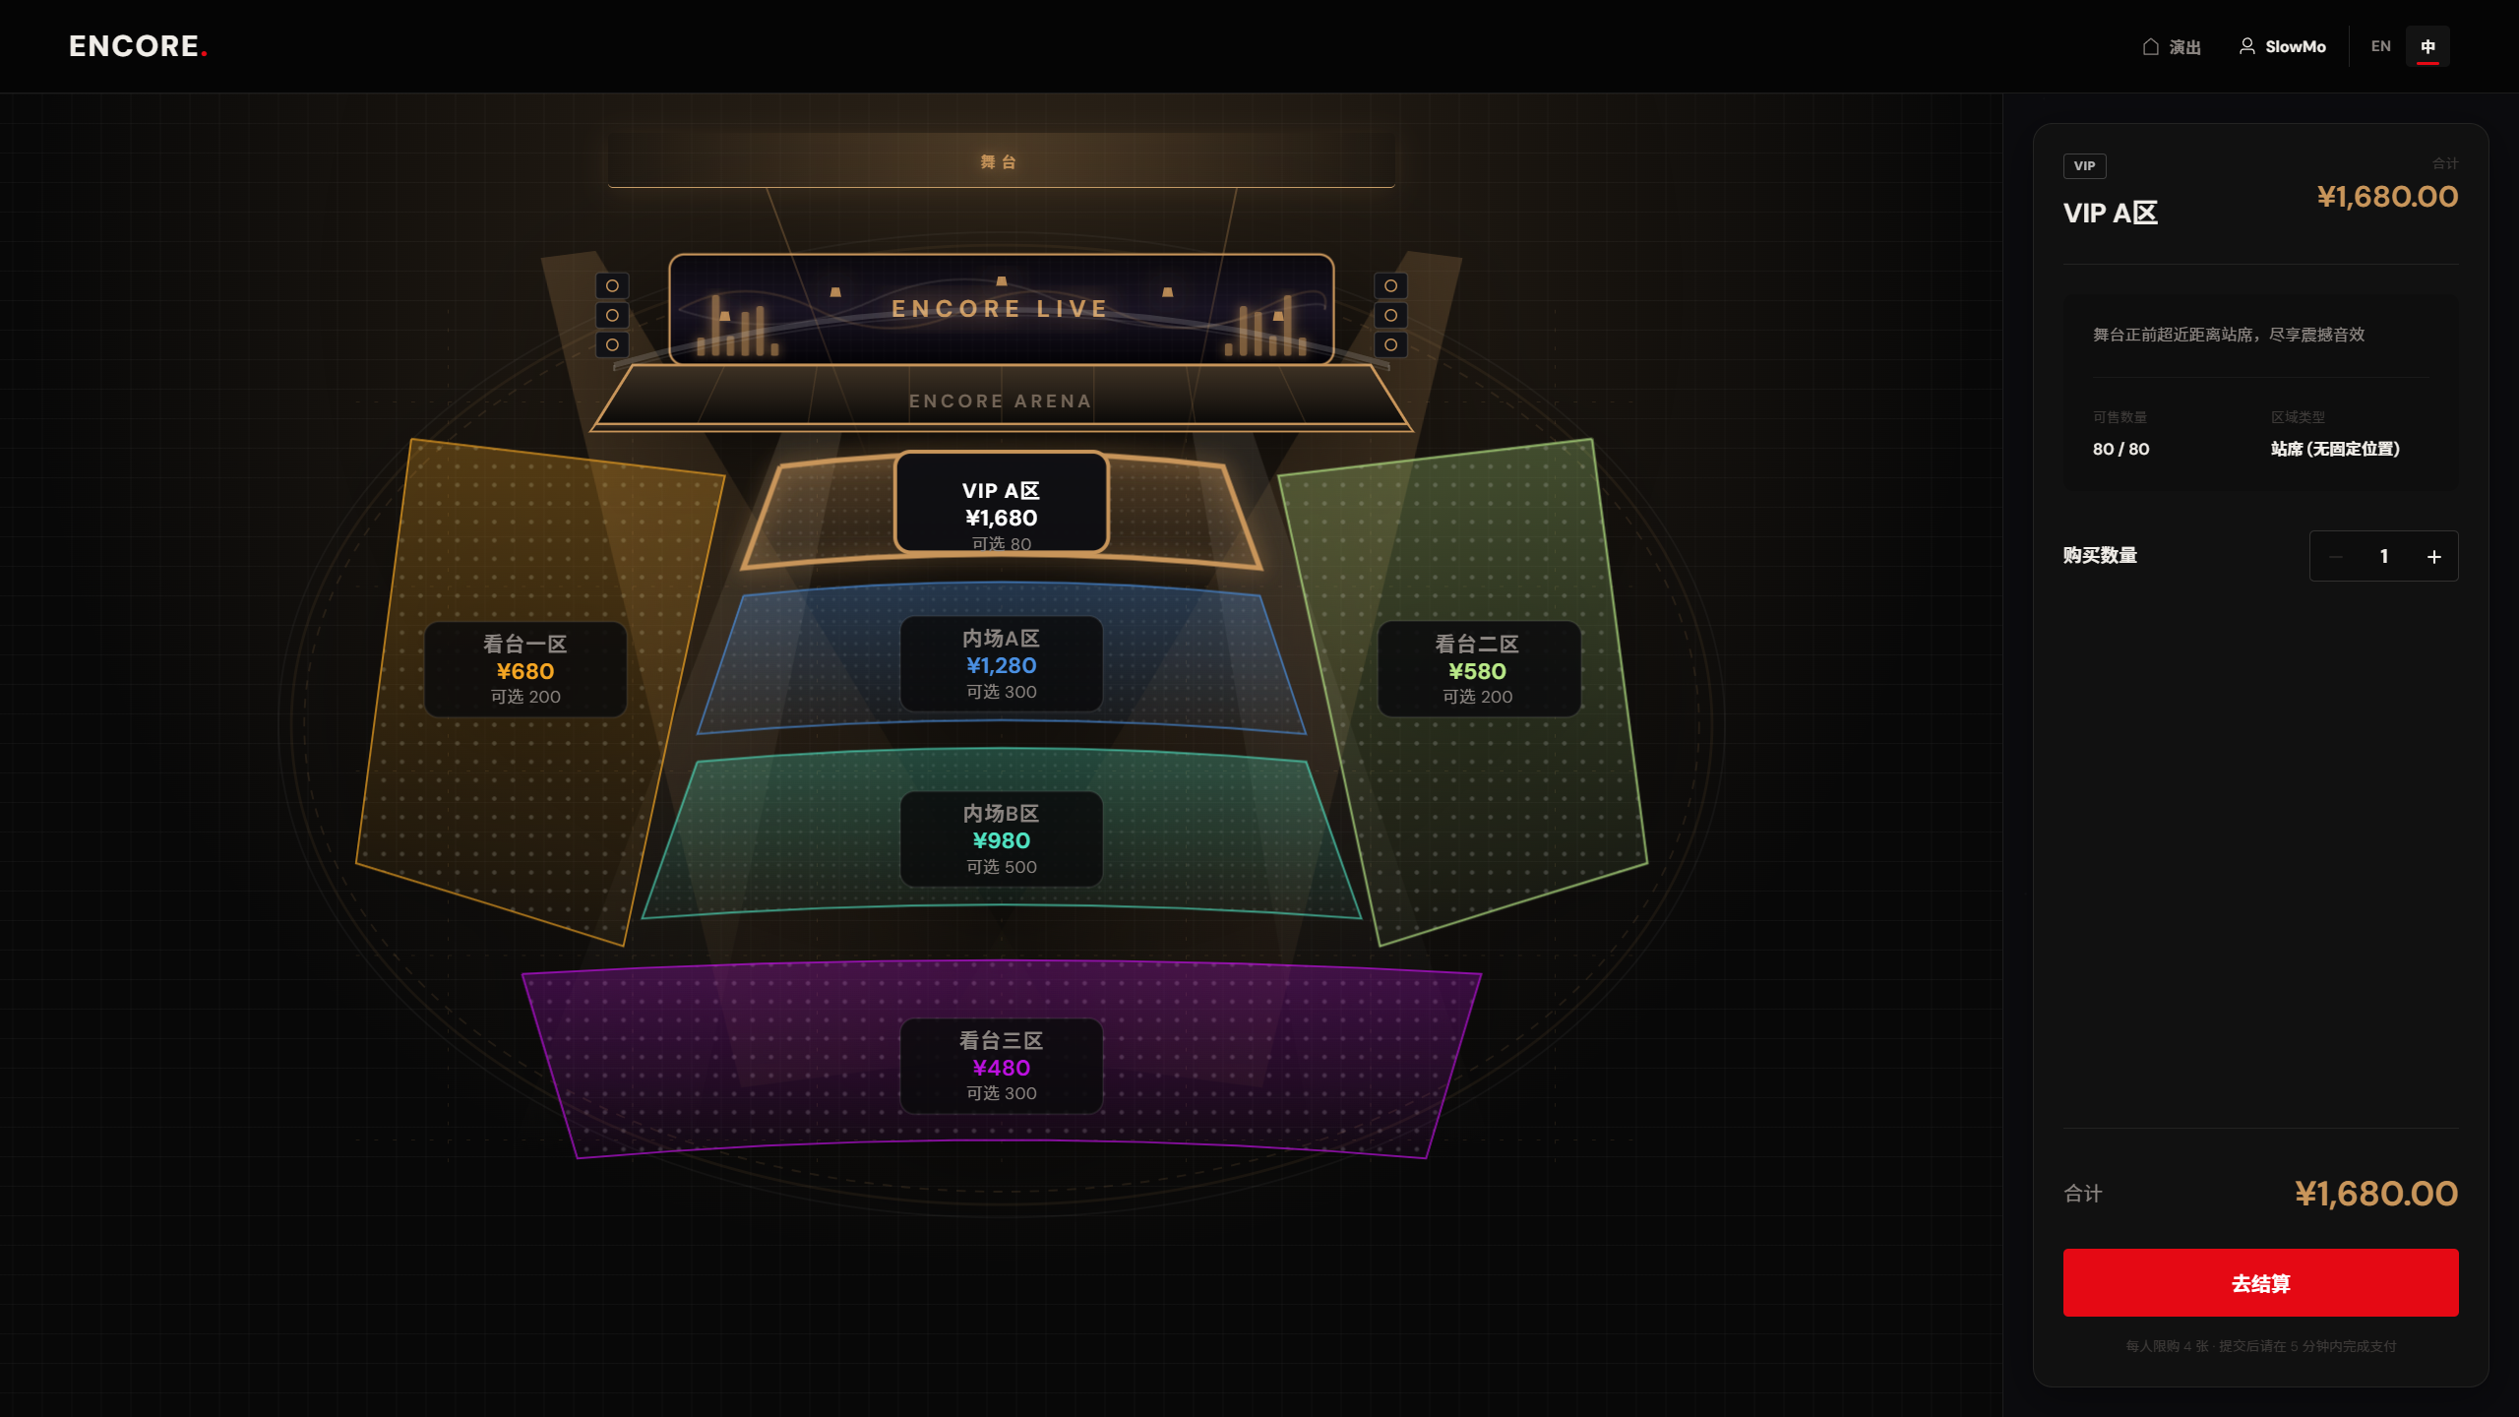
ENCORE.
03 产品展示 · 产品功能 ② 多形态售票
一套系统，三种售票形态
encore.local/seat/galaxy-arena — 混合票
SEATED 对号入座
剧场 / 影院 逐座挑选，精确到排号
ZONED 区域站席
演唱会内场 按区购 1–4 张，原子扣库存
MIXED 混合模式
体育场 内场站席 + 看台坐席同场
15 — 27
Notes:
⏱ 约 24 秒
第二个功能，多形态售票。剧场影院用对号入座；演唱会内场用区域站席，按区买一到四张，库存原子扣减防超卖；体育场是混合模式，站席和看台坐席同场共存。右边是手绘 SVG 体育场图，点亮的区域可以直接点进去。

Slide 16
ENCORE.
03 产品展示 · 产品功能 ③ 实时同步
别人选了哪个座，你的屏幕秒级可见。
用户 A 锁定座位
→
Redis 座位锁
→
STOMP 广播
→
用户 B 即时变灰
13
3
5s
种座位 / 库存事件
个实时刷新界面
断线自动重连
16 — 27
Notes:
⏱ 约 24 秒
第三个功能，实时同步——演示环节最直观的一幕。用户 A 锁座的瞬间，Redis 记下座位锁、STOMP 向全场广播，用户 B 的同一个座位立刻变灰。系统定义了 13 种座位与库存事件，驱动选座图、管理库存页、数据看板三个界面实时刷新，断线 5 秒自动重连。

Slide 17
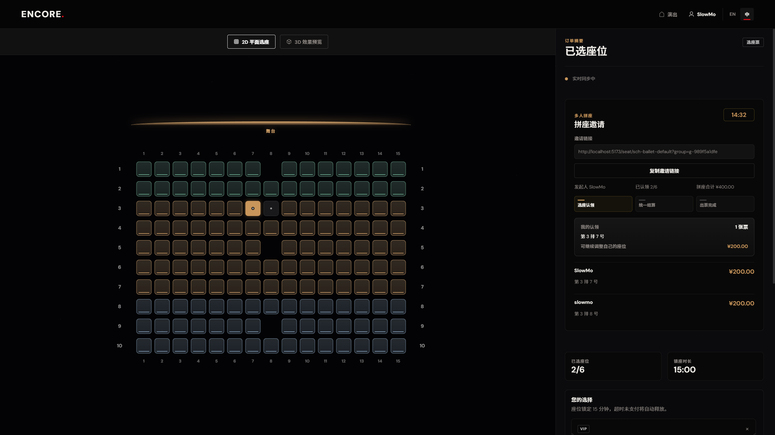
ENCORE.
03 产品展示 · 产品功能 ④ 拼座邀请
一起看，分开持票。
encore.local/seat?group=g-5d10283082
链接即入
复制邀请链接发给好友，打开即可认领座位
统一结算
发起人一次付款，三步进度条全程可见
持票人机制
出票后票随人走，各自在票夹见到自己的票，也只能退自己的票
17 — 27
Notes:
⏱ 约 24 秒
第四个功能，拼座。发起人创建拼座拿到邀请链接，好友打开链接各自认领座位，发起人统一结算。关键设计是持票人机制：支付完成后票随人走，每个成员在自己的票夹里看到自己的票，也只能退自己那张。

Slide 18
ENCORE.
03 产品展示 · 产品功能 ⑤ 退款工作流
该自动的自动，该把关的把关
开演 2 小时前
临近开演
自助秒退
人工审核
无需人工介入 票即作废，座位即时释放回库存
提交申请 → 管理员批准 / 驳回 附审核意见，已核销不可退
支持整单退与按票退 —— 拼座成员只能退自己的那张。
18 — 27
Notes:
⏱ 约 22 秒
第五个功能，退款工作流，规则贴近真实票务：开演两小时前自助秒退，票作废、座位即时回库存；临近开演转人工审核，管理员批准或驳回并附意见，已核销的票不可退。支持整单退和按票退，拼座成员只能退自己那张。

Slide 19
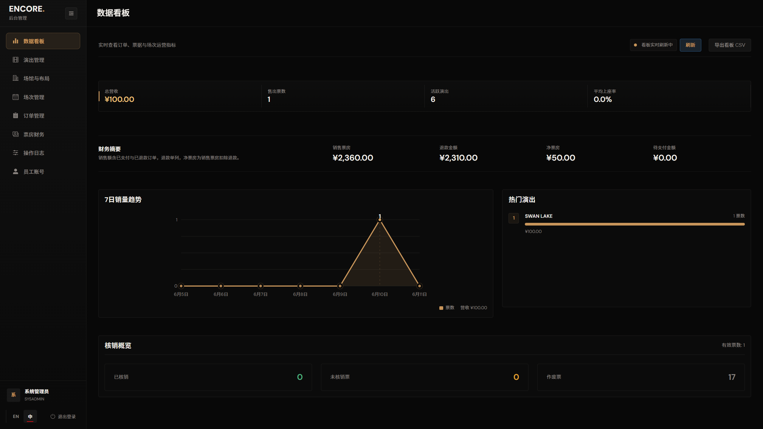
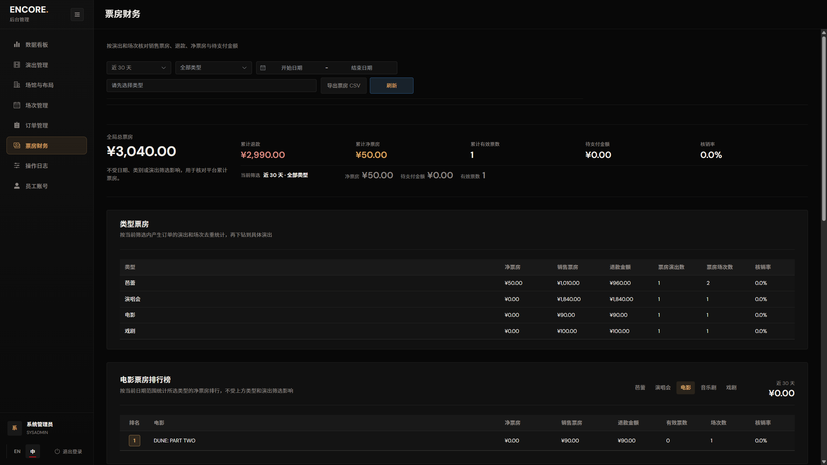
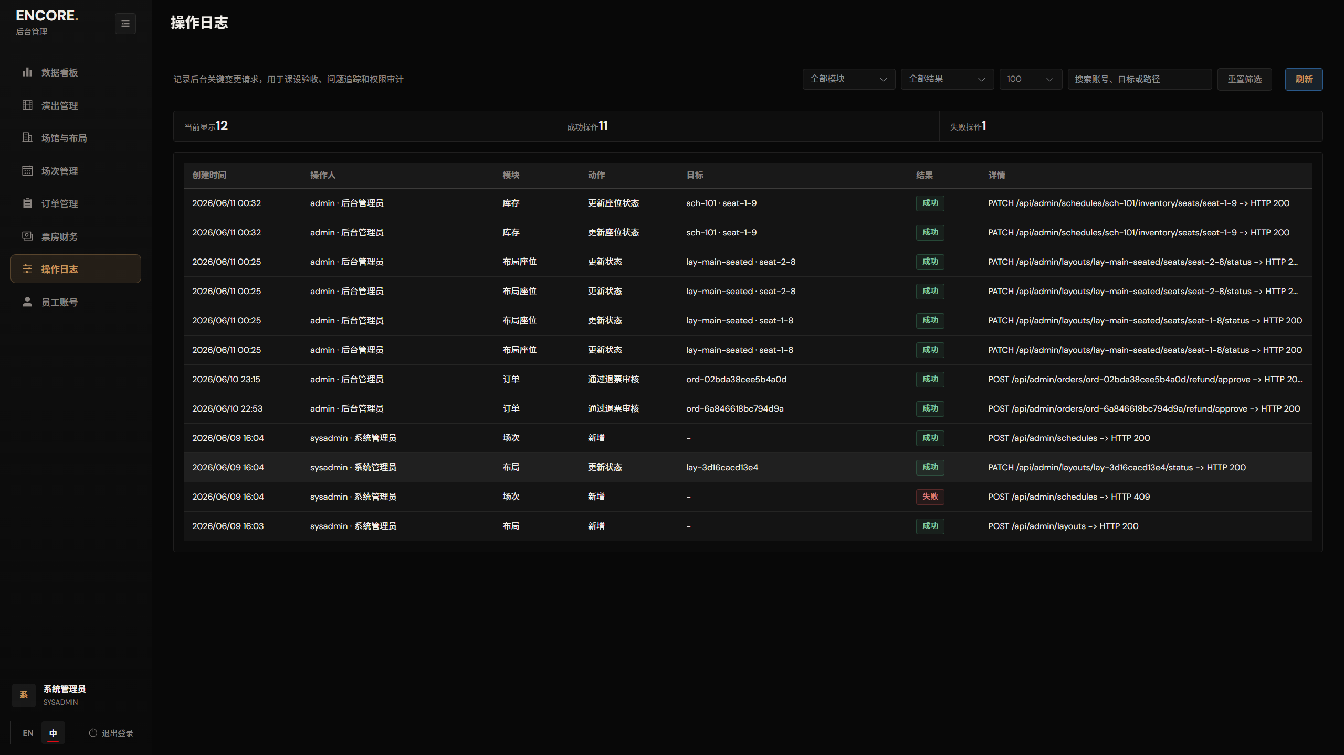
ENCORE.
03 产品展示 · 产品功能 ⑥ 运营控制台
从排片到对账，一站完成
encore.local/admin/dashboard
encore.local/admin/finance
encore.local/admin/audit
实时数据看板
支付 / 退款发生时自动刷新
票房财务
时间 × 类别 × 演出三维对账
操作审计
后台每次变更自动留痕
19 — 27
Notes:
⏱ 约 24 秒
第六个功能，运营控制台。左：实时数据看板，支付退款发生时自动刷新；中：票房财务，按时间、类别、演出三个维度对账并导出 CSV；右：操作审计——后台每一次变更都被拦截器自动留痕，系统管理员可查。排片采用场馆-厅-布局三级模型，同厅档期冲突自动拦截。

Slide 20
ENCORE.
03 产品展示 · 产品使用说明
五步，从浏览到拿票
登录 / 注册
→
挑演出选场次
→
选座或选区
→
支付出票
→
票夹 / 检票
观众端
管理端
检票端
user / 123
admin / 123
checker / 123
浏览 · 选座 · 拼座 · 退票
排片 · 订单 · 财务 · 审核
扫码核销 · 场次绑定
全程中英双语 · 无需任何使用培训
20 — 27
Notes:
⏱ 约 16 秒
使用说明非常简单：登录、挑演出、选座或选区、支付出票、票夹检票，五步走完。三种演示账号——观众 user、管理 admin、检票 checker，密码都是 123。界面中英双语，零培训上手。

Slide 21
ENCORE.
03 产品展示 · 核心技术点
经得起并发的四层架构
前端
Vue 3 + TypeScript · Element Plus · three.js · STOMP 实时订阅
接入
Sa-Token 统一鉴权闸门 · 四角色路由 · 操作审计拦截器
服务
Spring Boot 3 · 13 个业务服务 · WebSocket 事件广播
数据
MySQL · Flyway V1–V8 版本演进 · Redis 座位锁 / 拼座会话
防超卖三件套：Redis 15 分钟座位锁 · 区域库存原子扣减 · 事务回滚自动释放锁
21 — 27
Notes:
⏱ 约 28 秒
支撑这一切的是四层架构：Vue3 前端；Sa-Token 鉴权闸门加审计拦截器的接入层；Spring Boot 13 个业务服务；MySQL 加 Redis 的数据层，结构由 Flyway 八个版本演进管理。防超卖三件套：Redis 座位锁、库存原子扣减、事务回滚自动释放锁——并发正确性是设计出来的，不是测出来的。

Slide 22
ENCORE.
03 产品展示 · 质量
用数字说话
111
66
16
8
项单元测试
个 API 接口
张数据表
个数据库版本
SRS · 设计说明书 · 用户手册 · 测试报告 —— 文档与代码同步交付
22 — 27
Notes:
⏱ 约 14 秒
质量用数字说话：111 项单元测试，66 个接口，16 张数据表，数据库经历 8 个版本演进。文档与代码同步交付：需求规格、设计说明书、用户手册、测试报告齐套。

Slide 23
ENCORE.
03 产品展示 · 程序展示
现在，看真实系统。
双屏实时同步
→
拼座邀请
→
支付出票
→
扫码核销
→
看板刷新
两台浏览器并排 —— 左边选座，右边的座位图同一秒变灰。
23 — 27
Notes:
⏱ 约 12 秒
接下来进入程序展示环节。【若现场允许演示：切到真实系统，按动线走——双屏实时同步、拼座、支付出票、扫码核销、看板刷新，约三分钟。】【若流程不允许：口述这条动线，强调每一步在刚才的截图里都有对应，然后进入愿景。】

Slide 24
ENCORE.
03 产品展示 · 产品愿景
让每一个小场馆，
都能办一场不输大平台的演出。
下一步：多租户 SaaS 化 · 接入真实支付与短信 · 移动端检票一体机
24 — 27
Notes:
⏱ 约 10 秒
产品愿景：让每一个小场馆都能办一场不输大平台的演出。下一步方向是多租户 SaaS 化、接入真实支付与短信、移动端检票一体机。

Slide 25
04
04 总结体会
交付物 · 工程体会
25 — 27
Notes:
⏱ 约 4 秒
最后一部分，总结与体会。

Slide 26
ENCORE.
04 总结体会
交付的不止是代码
真相源原则
完整交付物
每类数据只允许一个权威来源 —— 并发正确性由此而来
可运行系统（前后端 + 数据库）
Docker Compose 一键部署
软件需求规格说明书（SRS）
软件设计说明书（SDS）
用户手册 · 测试报告
31 张 UML · 每日开发日志
纵深防御
HTTP 闸门 + 服务层双重校验，漏掉一处也不裸奔
文档驱动
每日开发日志，71 次提交全程可回溯
26 — 27
Notes:
⏱ 约 24 秒
总结：我们交付的不止是代码——可运行系统、一键部署、SRS、设计说明书、手册、测试报告齐套。三点工程体会：一，真相源原则，每类数据只认一个权威来源，并发正确性由此而来；二，鉴权要纵深防御；三，文档驱动开发，71 次提交全程可回溯。

Slide 27
谢谢。
ENCORE. · 欢迎指正与提问
27 — 27
Notes:
⏱ 约 6 秒
我的汇报到此结束，谢谢各位老师，欢迎提问。

